Slide 1
Артикуляционная гимнастика для постановки звука [Р] Герасимова М.А. Учитель индивидуальных занятий по РРС и ФПСР

Slide 2
Для подготовки к выполнению более сложных упражнений проведем небольшую разминку.

Slide 3
«Заборчик»
Улыбнуться, показать сомкнутые зубы. Удерживать под счет до 5. Обращаем внимание на положение верхних и нижних зубных рядов: при правильном прикусе верхние зубы слегка перекрывают нижние.

Slide 4
«трубочка»
Зубы сомкнуты, губы вытянуть вперед – "трубочкой". Зубы не размыкать. Удерживать под счет до 5.

Slide 5
«вкусное варенье»
Слегка приоткрыть рот и широким передним краем языка облизать верхнюю губу, делая движение языком сверху вниз, но не из стороны в сторону.
Методические указания.
Следить, чтобы работал только язык, а нижняя челюсть не помогала, не "подсаживала" языка наверх – она должна быть неподвижной (можно придерживать ее пальцем).
Язык должен быть широким, боковые края его касаются углов рта.
Если упражнение не получается, нужно вернуться к упражнению "Наказать непослушный язык". Как только язык станет распластанным, нужно шпателем поднять его наверх и завернуть на верхнюю губу.

Slide 6
«почистить верхние зубы»
Приоткрыть рот и кончиком языка "почистить" верхние зубы с внутренней стороны, делая движения языком из стороны в сторону.
Методические указания.
Губы в улыбке, верхние и нижние зубы видны.
Следить, чтобы кончик языка не высовывался, не загибался внутрь, а находился у корней верхних зубов.
Нижняя челюсть неподвижна; работает только язык.

Slide 7
«Лошадка»
Улыбнуться, показать зубы, приоткрыть рот и пощелкать кончиком языка (как лошадка цокает копытами).
Методические указания.
Упражнение сначала выполняется в медленном темпе, потом быстрее.
Нижняя челюсть не должна двигаться; работает только язык.
Следить, чтобы кончик языка не подворачивался внутрь, т.е. чтобы ребенок щелкал языком, а не чмокал.

Slide 8
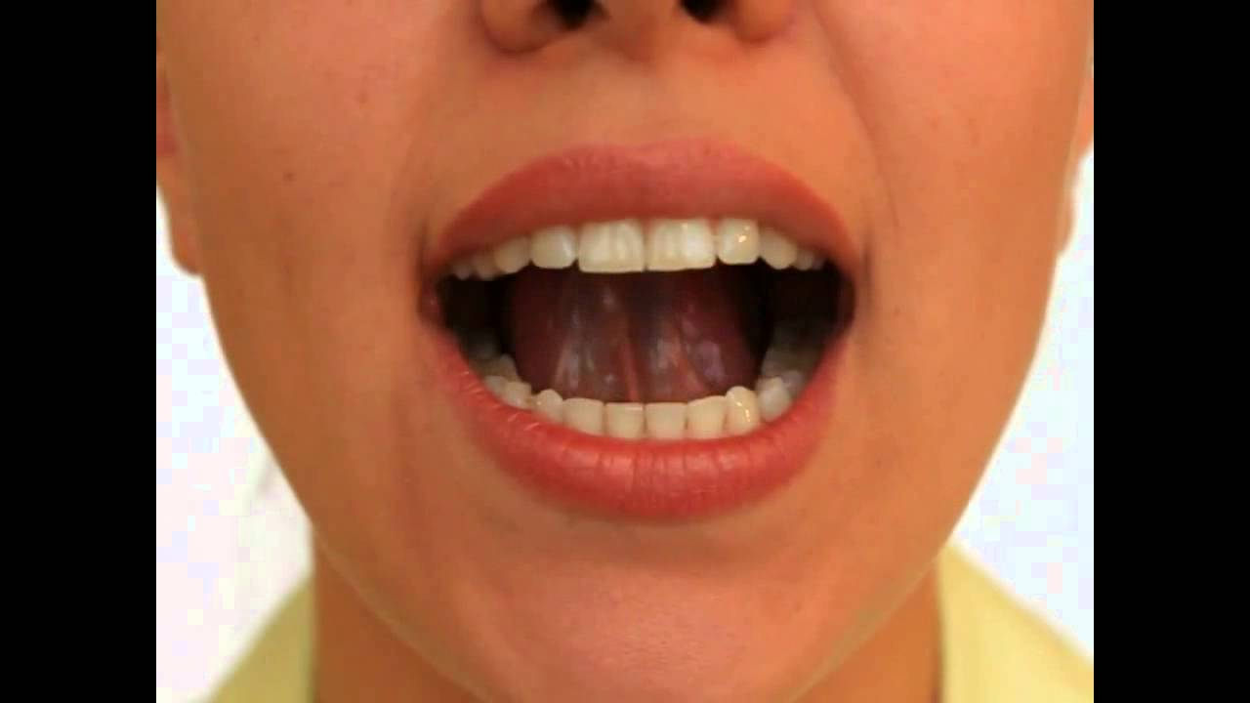
«маляр»
Улыбнуться, открыть рот и "погладить" кончиком языка твердое небо, делая движения языком вперед-назад.
Методические указания.
Губы и нижняя челюсть должны быть неподвижны.
Следить, чтобы кончик языка доходил до внутренней поверхности верхних зубов, когда он продвигается вперед, и не высовывается изо рта.

Slide 9
«грибок»
Улыбнуться, показать зубы, приоткрыть рот и, прижав широкий язык всей плоскостью к небу, широко открыть рот. (Язык будет напоминать тонкую шляпку грибка, а растянутая подъязычная связка - его ножку).
Методические указания.
Следить, чтобы губы были в положении улыбки.
Боковые края языка должны быть прижаты одинаково плотно – ни одна половинка не должна опускаться.
При повторении упражнения надо открывать рот, шире.

Slide 10
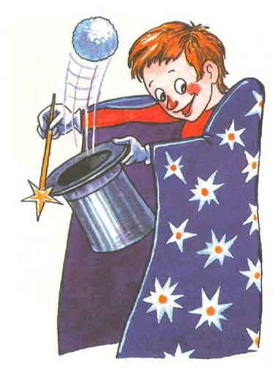
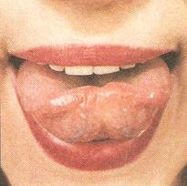
«фокус»
Улыбнуться, приоткрыть рот, положить широкий передний край языка на верхнюю губу так, чтобы боковые края его были прижаты, а посередине языка был желобок, и сдуть ватку, положенную на кончик носа. Воздух при этом должен идти посередине языка, тогда ватка полетит вверх.

Slide 11
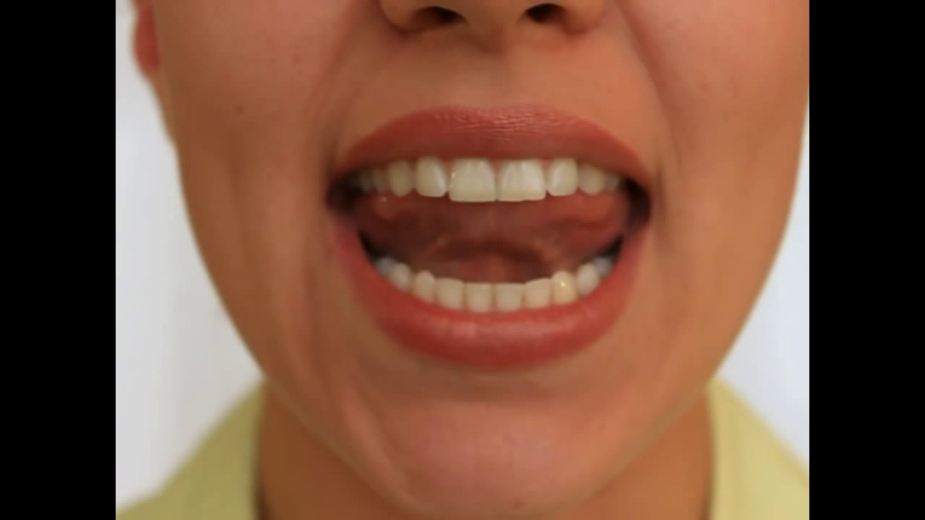
«барабанщик»
Улыбнуться, приоткрыть рот, положить широкий передний край языка на верхнюю губу так, чтобы боковые края его были прижаты, а посередине языка был желобок, и сдуть ватку, положенную на кончик носа. Воздух при этом должен идти посередине языка, тогда ватка полетит вверх.
Методические указания.
Следить, чтобы нижняя челюсть была неподвижной.
Боковые края языка должны быть прижаты к верхней губе; посередине образуется щель, в которую идет воздушная струя. Если это не получается, можно слегка придержать язык.
Нижняя губа не должна подворачиваться и натягиваться на нижние зубы.

